Slide 1
第4章 组合逻辑设计原理
Notes:
2小时

Slide 2
主要内容
布尔代数
组合电路分析
组合电路设计
卡诺图化简
Q-M化简
定时冒险、不确定项

Slide 3
卡诺图 （Karnaugh Map: K-MAP）

Slide 4
问题求解
如何化简逻辑表达式？
将逻辑函数表示成最小项表达式。
寻找相邻最小项！
如何寻找相邻最小项！？
距离为1的最小项！

Slide 5
从真值表如何寻找距离为1的最小项？
最小项真值表
m₃和谁相邻？
ABC | Y
000 | 0
001 | 0
010 | 0
011 | 1
100 | 0
101 | 1
110 | 1
111 | 1
m₅和谁相邻？
m₆和谁相邻？
m₇和谁相邻？
卡诺的方法：
将真值表中逻辑相邻转换为空间相邻的方格图！
Notes:
卡诺图是贝尔实验室的电信工程师，莫里斯·卡诺在1953年发明的。
注意：卡诺图的几何相邻性与逻辑相邻性是统一的。

Slide 6
卡诺图法化简逻辑函数
卡诺图是由美国工程师卡诺（Karnaugh）首先提出的一种用来描述逻辑函数的特殊方格图。
卡诺图是逻辑函数真值表的图形化表示。
n输入的卡诺图是一个含有2^{n}个单元的矩阵图；
卡诺图的行和列的编号对应着逻辑变量的输入组合，并且这些编号按照格雷码的顺序排列；
行和列的标识所指示的小方格对应着一个最小(大)项
几何（前后、上下或左右）位置“相邻”的小方格具有逻辑相邻性，只有一个变量不同。
卡诺图表示逻辑函数：逻辑函数包含的最小(大)项所对应卡诺图编号的小格内填入“1(0)” 。
Notes:
*注：也有最大项卡诺图。最小项：minterm。
将n个变量的全部最小项分别用一个个小方格表示，并使具有逻辑相邻性的最小项在几何位置上也相邻地排列，所得的图形被称为（全称）n变量最小项卡诺图。

Slide 7
卡诺图
2、3、4、5变量的卡诺图结构
BC
B
B
A
00 01 11 10
A
0 1
A
0 1
0
1
0
1
0
1
3
2
0
1
m₀
m₁
m₂
m₃
4
5
7
6
AB
CD
AB
00 01 11 10
CDE
0
1
3
2
AB
000
000
001
011
010
00
01
11
10
001
011
010
110
111
101
100
4
5
7
6
00
01
11
10
0
1
3
2
6
7
5
4
12
13
15
14
8
9
11
10
14
15
13
12
8
9
11
10
24
25
27
26
30
31
29
28
16
17
19
18
22
23
21
20
逻辑相邻一目了然！
Notes:
以二维图形的方式来表示逻辑变量的取值；
对于最小项卡诺图，
纵横两侧分别标注 逻辑变量（或逻辑变量与项）的取值；对于给定的取值，纵横相交对应一个小方格，这个方格对应一个最小项；该取值正是使最小项为1的值；
对于最小项中的因子，取值为“1”对应逻辑变量的原变量；取值为“0”对应逻辑变量的反变量；
纵横取值所组成的二进制数的值（以自然二进制计数法读出）就是最小项的编号。

Slide 8
卡诺图表示逻辑函数
最小项真值表
最小项表达式：
ABC | Y
000 | 0
001 | 0
010 | 0
011 | 1
100 | 0
101 | 1
110 | 1
111 | 1
BC
A
00 01 11 10
0
1
3
2
0
1
1
4
5
7
6
1
1
1
相邻最小项？

Slide 9
卡诺图化简法
用卡诺图化简逻辑函数的依据
卡诺图上几何位置的相邻性与逻辑上的相邻性是一致的，因而从卡诺图上能直观地找出那些具有相邻性的最小项，并将其合并化简；
相邻的“1格”，标记成“卡诺圈”。卡诺圈越大越好，且必须包含2^{i}个“1格”
根据互补律，当方格为1，且两个“1格”相邻时，对应的最小项就可以加以合并，消去一对原变量与反变量，合并后只剩公共因子。
例如：
反复利用合并项法则,保留相同变量,消去相反变量

Slide 10
卡诺图化简步骤与直观原则
卡诺图直观化简法步骤：
卡诺圈的面积尽可能大， 每个卡诺圈大小为 2^{k},…4，2，1 个“1格”；
卡诺圈的个数尽可能少；
“1格”不能漏圈；
“1格”允许被一个以上的圈所包围；
每个卡诺圈至少应包含一个唯一的“1格” 。
Notes:
参见 2.3.1
判别 与或表达式 是否为最简的条件：
乘积项（与项）最少；
每个乘积项中因子（逻辑变量）最少。
附加的知识：
完备的步骤是
Step 1. 建立逻辑函数的卡诺图；
Step 2. 圈出所有的本源蕴涵项（素项）—— 最大合并范围的卡诺圈所圈定的合并项；
Step 3. 确定实质蕴涵项 —— 逻辑函数的表达式为最简时的蕴涵项叫作实质蕴涵项，实质素项的特点是至少包含一个实质最小项，所谓实质最小项是指只被合并了一次的最小项；
Step 4. 写出函数的最简逻辑表达式 —— 最小实质素项集。
注：与项 是 升蕴涵项，
所谓“1”格不能漏圈——卡诺圈应覆盖卡诺图中所有的“1”格。
圈的面积尽可能大——“ the largest circle of power 2 cells ”
“格” -- cell
含有“实质最小项”的素项就是实质蕴涵项。
“唯一的‘1格’”——学名“实质最小项”

Slide 11
练习
CD
AB
00 01 11 10
00
01
11
10
1
1
1
1
1
1
1
1

Slide 12
卡诺图化简的理论基础
蕴涵项(implicant)是一个积项，它能覆盖一个函数的一些最小项。
质蕴涵项 /主蕴涵项(prime implicant) ：没有被该函数的其它蕴涵项所覆盖的蕴涵项。
实质蕴涵项/质主蕴涵项/必要质蕴涵项(essential prime implicant)：至少包含一个最小项不能被任何其它质蕴涵项集合覆盖的质蕴涵项。
奇异“1”单元(distinguished 1-cell)：仅被一个实质蕴含项覆盖的输入组合。
如果逻辑函数的所有最小项都被一组的蕴涵项所覆盖，则该组蕴涵项被称为函数的一个覆盖(Cover)，。
最小覆盖是一个包含最少的质蕴涵项和最少的变量数的覆盖。
Notes:
如何化简逻辑函数——最小化(Minimize)
(主蕴涵项)定理：最简“积之和”是主蕴涵项之和
蕴涵项(Implicant)
任何积项都称为蕴涵项，与卡诺图中的圈对应
主蕴涵项(Prime implicant)
也称“本原蕴涵项”或“素项”
定义若逻辑函数的积项P再也不能同其它积项合并以组成变量个数更少的积项，则称P为主蕴涵项
对应卡诺图中最大的圈
质主蕴涵项(Essential prime implicant)
定义：不能被其它蕴涵项代替的主蕴涵项；至少包含一个不能被其它任何主蕴涵项所覆盖的最小项
也称“必要素项”，对应卡诺图中必不可少的最大圈
覆盖(Cover)
若逻辑函数的所有最小项被1组蕴涵项所包含，则该组蕴涵项称为函数的1个覆盖
最小覆盖(Minimal cover)
是1个包含最少主蕴涵项和最少符号数的覆盖

Slide 13
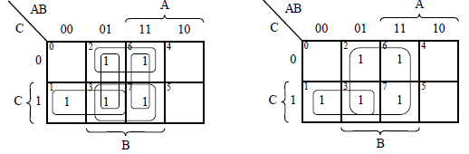
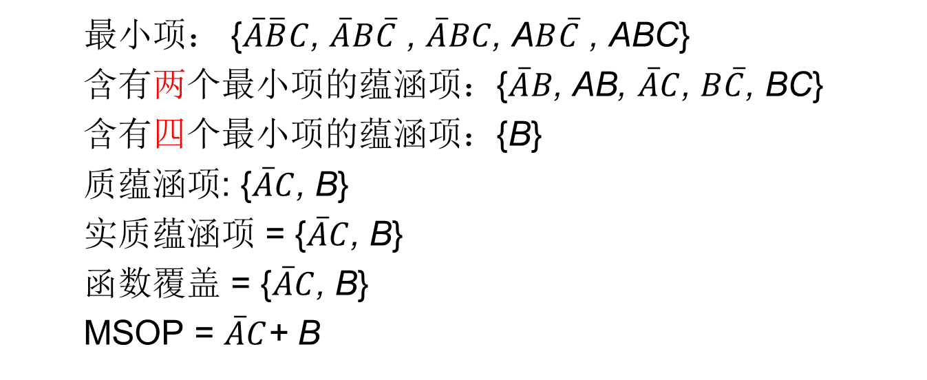
卡诺图化简的理论基础
最小项： {$\overline{A}\overline{B}C$, $\overline{A}B\overline{C}$ , $\overline{A}BC$, A$B\overline{C}$ , ABC}
含有两个最小项的蕴涵项：{$\overline{A}B$, AB, $\overline{A}C$, $B\overline{C}$, BC}
含有四个最小项的蕴涵项：{B}
质蕴涵项: {$\overline{A}C$, B}
实质蕴涵项 = {$\overline{A}C$, B}
函数覆盖 = {$\overline{A}C$, B}
MSOP = $\overline{A}C$+ B

Slide 14
卡诺图化简算法
卡诺图化简算法：产生和选择质蕴涵项
找出卡诺图中的所有质蕴涵项
表示并选择所有的实质蕴涵项
在剩余的质覆盖项中选择最小的覆盖，覆盖那些不能被实质蕴涵项覆盖的最小项。

Slide 15
卡诺图化简实例
f(A,B,C,D) = ∑m(2,3,4,5,7,8,10,13,15)
AB
AB
AB
CD
CD
00 01 11 10
CD
00 01 11 10
00 01 11 10
1
1
00
01
11
10
1
1
00
01
11
10
1
1
00
01
11
10
1
1
1
1
1
1
1
1
1
1
1
1
1
1
1
1
1
1
1
1
1
找出所有质蕴涵项
选择所有的实质蕴涵项
选择最小的覆盖子集
BD,A’BC’, AB’D’,A’B’C,A’CD,B’CD’
BD+A’BC’+AB’D’
A’B’C
f=BD+A’BC’+AB’D’ +A’B’C

Slide 16
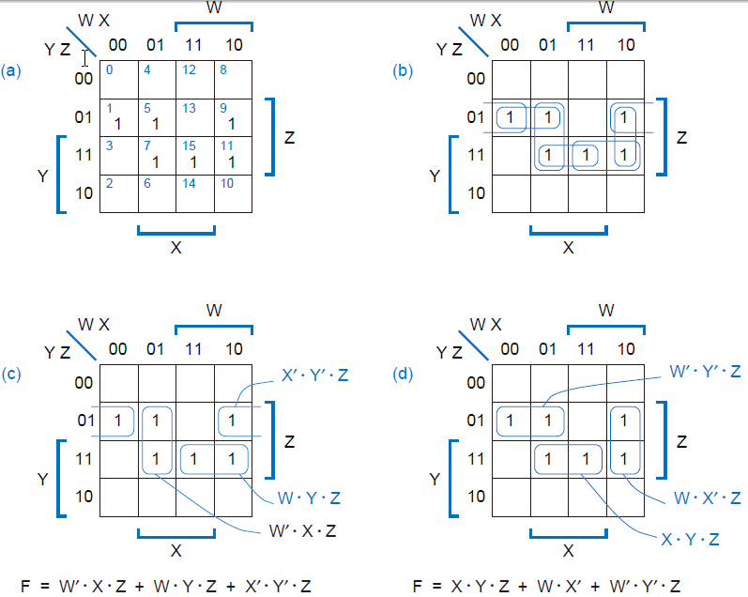
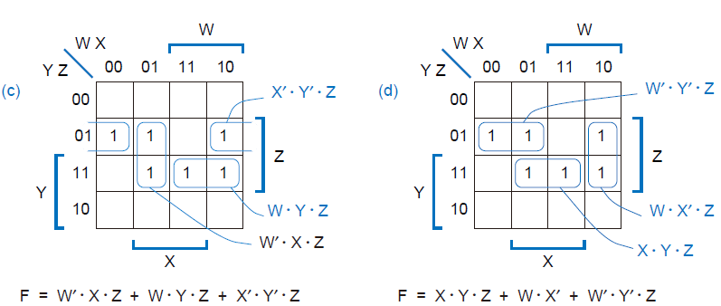


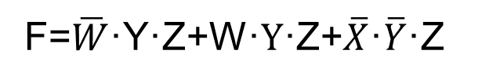
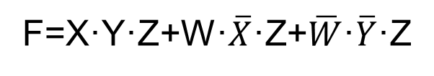


多重覆盖的选择
$\overline{X}\text{·}\overline{Y}$·Z
$\overline{W}\text{·}\overline{Y}$·Z
W·$\overline{X}$·Z
$\overline{W}$·Y·Z
F=$\overline{W}$·Y·Z+W·$Y$·Z+$\overline{X}\text{·}\overline{Y}$·Z
F=X·Y·Z+W·$\overline{X}$·Z+$\overline{W}\text{·}\overline{Y}$·Z
可构建两个不同的最小覆盖
Notes:
原图有错

Slide 17
五变量卡洛图
P163页，习题4.59（d）
f(A,B,C,D,E) = ∑m(0,2,4,6,7,8,10,11,12,13,14,16,18,19,29,30)
ABC
DE
000
000
001
011
010
001
011
010
110
111
101
100
00
01
11
10
1
1
1
1
1
1
1
1
1
1
1
1
1
1
1
1
F = A′ ⋅ E′ + B′ ⋅ C′ ⋅ E’ + A′ ⋅ B′ ⋅ C ⋅ D + A′ ⋅ B ⋅ C′ ⋅ D
+ A ⋅ B’ ⋅ C’ ⋅ D+B ⋅ C ⋅ D′ ⋅ E + B ⋅ C ⋅ D ⋅ E′

Slide 18
卡诺图化简最大项表达式
列出最大项真值表
圈卡诺图上的0单元
每个圈是一个求和项
圈所覆盖的区域：
如果标注对应着0，取原变量，
如果标注对应着1，取反变量
如果标注既有0又有1，则不包含
F=(W+Y)(W’+Z)(X+Y’+Z’)
第2种方法：
1、利用卡诺图化简最小项真值表中输出为0的最小项(第一次取反）； F’=W’Y’+WZ’+X’YZ
2、对得到的积之和表达式再利用德摩根定律取反（第二次取反，转换为“和之积”的形式。 F=(W+Y)(W’+Z)(X+Y’+Z’)

Slide 19
小结
按照逻辑函数的真值表画出卡诺图
卡诺图化简算法：产生和选择质蕴涵项
找出卡诺图中的所有质蕴涵项
表示并选择所有的实质蕴涵项
在剩余的质覆盖项中选择最小的覆盖，覆盖那些不能被实质蕴涵项覆盖的最小项。
化简的目的是：门的数目和门输入端的数目最少。

Slide 20
小结
卡诺图化简逻辑函数具有方便、直观、容易掌握等优点。
但受到变量个数的约束，当变量个数大于6时，画图以及对图形的识别都变得相当复杂。

Slide 21
卡诺图练习
列出全部质蕴含项和实质蕴含项，并给出最简与或表达式。
f(A,B,C,D) =∑m(0,1,4,5,7,8,10,13,14,15)
f(A,B,C,D) =∑m(1,2,3,4,8,9,10,12,13,14,15)

Slide 22
奎因-穆克鲁斯算法 Quine-McCluskey algorithm
Notes:
威拉德·冯·奥曼·蒯因（Willard Van Orman Quine，1908年6月25日－2000年12月25日）是20世纪最有影响的美国哲学家、逻辑学家之一。
Professor McCluskey developed the first algorithm for designing combinational circuits - the Quine-McCluskey logic minimization procedure as a doctoral student at MIT.
The Quine–McCluskey algorithm (or the method of prime implicants) is a method used for minimization of boolean functions which was developed byW.V. Quine and Edward J. McCluskey in 1956.

Slide 23
问题求解？
如何化简逻辑表达式？
寻找相邻最小项！
如何寻找相邻最小项？
卡诺：真值表转换为空间相邻方格图！
卡诺图表示的变量数目有限制！
如何突破变量数目的限制？
如何实现自动化简？

Slide 24
观察真值表
ABC | Y
000 | ？
001 | ？
010 | ？
011 | ？
100 | ？
101 | ？
110 | ？
111 | ？
寻找可能的相邻最小项。
m₀与m₁、m₂、m₄比较
m₁与m₀、m₃、m₅比较
m₃与m₁、m₂、m₇比较
有什么规律？
只有1位不同！
1的个数相差1！
如何实现自动处理？
QM算法：按最小项编号中1的个数分组(称重)，只有相邻两组存在可能的相邻项！

Slide 25
奎因-穆克鲁斯算法
将逻辑函数表示成最小项表达式。
步骤：
1、按照最小项编号中1的个数，重新排列分组，使得每组中的最小项编号含有相同的1的个数。这样能够消去1个变量的最小项组合，只能来自相邻的两个组。
2、生成一个第n组和n+1组中，只有一个位置不一样的最小项组合构成的新表。在不相同的位置上用短划线“－”表示，并在原表中的行后面打“√”。重复这一步骤，直到，没有相邻两组最小项可以合并为止。那些不能合并的最小项，则是质蕴含项。
3、建立质蕴含表。在只被一个质蕴含所包含的最小项所在的列上划圆圈。则该质蕴含为实质蕴含项。
4、除去实质质蕴含，再选择最少数目的质蕴含项，以覆盖整个函数。
Notes:
算法流程
􀁺1. 列出函数的所有最小项
􀁺2. 找出所有的主蕴涵项
首先将最小项按重量(1的个数)分组
其次穷尽地找出所有的主蕴涵项
􀁺3. 找出最小的主蕴涵项覆盖
构造主蕴涵项图
选择最小数目的主蕴涵项覆盖

Slide 26
QM算法
f(A,B,C,D) = ∑m(2,4,6,8,9,10,12,13,15)
第一步：按1的个数分组
第二步：查找质蕴含项
组别 | 最小项组 | ABCD | 合并否
1
2
3
组别 | 最小项 | ABCD | 合并否
1 | 2 4 8 | 0010 0100 1000
2 | 6 9 10 12 | 0110 1001 1010 1100
3 | 13 | 1101
4 | 15 | 1111
2,6
0-10
PI2
√
2,10
-010
PI3
√
4,6
01-0
PI4
√
4,12
-100
PI5
√
8,9
100-
√
√
8,10
10-0
PI6
√
8,12
1-00
√
√
√
9,13
1-01
√
12,13
110-
√
√
13,15
11-1
PI7
再次查找
8,9,12,13
1-0-
PI1
8,12,9,13
1-0-

Slide 27
Quine-McCluskey法
第三步，建立 质蕴含表，找出实质蕴涵项。
1、用函数最小项和质蕴含项建立二维表。
2、在每一个质蕴含项包含的最小项下标注“X”。
质蕴含 | 2 | 4 | 6 | 8 | 9 | 10 | 12 | 13 | 15
PI1(8,9,12,13)
PI2(2,6)
PI3(2,10)
PI4(4,6)
PI5(4,12)
PI6(8,10)
PI7(13,15)
√
√
√
√
√
×
×
PI1(8,9,12,13)
⊗
×
×
×
×
3、查找只被一个质蕴含项包含的最小项，则对应的质蕴含项为实质蕴含项。
4、标注实质蕴涵项所包含的所有最小项。
×
×
×
×
×
×
×
×
PI7(13,15)
×
×
⊗
实质蕴含项： PI1，PI7。所包含的最小项为m₈,m₉,m₁₂,m₁₃,m₁₅

Slide 28
Quine-McCluskey法
第四步： 选择最小覆盖质蕴含组合
 | 2 | 4 | 6 | 10
PI2(2,6) | × |  | ×
PI3(2,10) | × |  |  | ×
PI4(4,6) |  | × | ×
PI5(4,12) |  | ×
PI6(8,10) |  |  |  | ×
√
√
√
√
1、在质蕴含表中去除，实质蕴涵项和所包含的最小项。
2、在剩余的质蕴含项中，选择覆盖所有余下最小项的最小的质蕴含项组合，称为最小覆盖。
PI3(2,10)
PI4(4,6)
覆盖组合有：（PI2，PI3，PI4/PI5）
（PI2，PI4/PI5，PI6）
（PI3，PI4）
最小覆盖为：PI3,PI4

Slide 29
Quine-McCluskey法
f 结果的最小实现：
f(A,B,C,D) = PI₁ + PI₃ + PI₄ + PI₇
= 1-0- + -010 + 01-0 + 11-1
= A‾C + ‾B C‾D + ‾ A B‾D + ABD

Slide 30
Quine-McCluskey法
A’BD’
在卡诺图中的验证结果
AB
CD
00 01 11 10
AC’
00
01
11
10
1
1
1
1
1
ABD
1
B’CD’
1
1
1
f(A,B,C,D) = A‾C + ‾B C‾D + ‾ A B‾D + ABD

Slide 31
覆盖过程算法(Covering Procedure)
第一步：标示出所有只被某个质蕴涵项覆盖的最小项，将这些质蕴涵项加入覆盖中（实质蕴含项）。
第二步：在质蕴涵项图中去掉所有在第一步中标示出的质蕴涵项覆盖的行，同时去掉被这些质蕴涵项覆盖的最小项的列
规则1：如果一行被其它行覆盖，去掉该行
规则2：如果一列覆盖其它的列，去掉该列
第三步：如果第二步的结果是一个循环图表，进入第五步。否则再次执行第一部和第二步。
第四步：如果第三步的结果是一个循环图表，进入第五步。否则进入第一步。
第五步：重复执行第五步，任意选择一个质蕴涵项。直到产生一个空图表或者非循环表。如果表中还有符号，进入第一步。

Slide 32
覆盖的例子
f(A,B,C,D) = ∑m(0,1,5,6,7,8,9,10,11,13,14,15)

Slide 33
简化的质蕴含表
PI3行被PI2行覆盖
PI6行被PI4行覆盖
则删除PI3、PI6行
m11列覆盖m10列
m13列覆盖m5列
则删除m11、m13列。
PI2、PI4为实质蕴含项

Slide 34
循环质蕴涵项表
1 没有实质蕴涵项
2 没有行或列的覆盖
任选PI1加入覆盖组中
PI2、PI6行被覆盖，
删除PI2、PI6
PI3、PI5为实质蕴涵项

Slide 35
Quine-McCluskey法
算法概况
列出函数的所有最小项
找出所有的质蕴涵项（第一步和第二步）
第一步：将最小项按重量（1的个数）分组。
第二步：穷尽地找出所有的质蕴涵项。
找出最小的质蕴涵项覆盖（第三步和第四步）
构造质蕴涵项图
选择最小数目的质蕴涵项覆盖
直接，系统的计算方法
可以处理多于六个变量的函数
可以处理多输出函数
Notes:
Given the minterms of a function 得到函数的最小项
Find all prime implicants (steps 1 and 2) 查找出所有的质蕴含。
Partition minterms into groups according to the number of 1’s 根据最小项中所含1的个数分组。只有相邻的两个组，才可能消去一个变量。
Exhaustively search for prime implicants。 尽可能查找出所有的质蕴含。
Find a minimum prime implicant cover (steps 3 and 4)查找最小的质蕴含覆盖。
Construct a prime implicant chart 建立质蕴含表
Select the minimum number of prime implicants 选择最小的质蕴含集合

Slide 36
QM练习
f(A,B,C,D) = ∑m(0,1,2,3,5,7,8,10,11,13)
f(A,B,C,D) = ∑m(0,2,3,6,8,9,12,15)+ ∑ d(1,5)
F(A,B,C,D,E)=∑m(2,5,7,8,10,13,15,17,19,21,23,24,29,31)
F(A,B,C,D,E,F)= ∑ m (2,8,10,18,24,26,34,37,42,45,50,53,58,61)

Slide 37
无关项处理

Slide 38
无关项(Don’t Care Term)
无关项/不确定项/禁止态：电路非法状态
干扰导致错码引起
电路启动时，各部件不能同时进入工作状态
禁止态出现方式
瞬态方式出现
稳态方式出现
克服措施
人工干预或自恢复电路
禁止态检测电路通常是必须的。 若不影响电路运行,则可不必刻意区分禁止态和其它状态，可以处理成0，也可以处理成1，按照化简的需要酌情确定。
Notes:
无关项(Don’t Care Term)、任意项
某些输入情况不可能出现：BCD码
对无关项的处理
可以处理成0，也可以处理成1
按照化简的需要酌情确定

Slide 39
无关项设计
BCD码检测器：当输入4位BCD码值大于等于5时，输出为1。

Slide 40
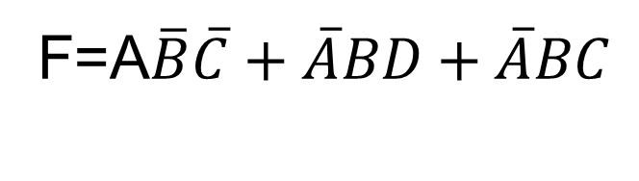
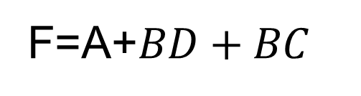
无关项设计
CD
AB
CD
00 01 11 10
AB
00 01 11 10
00
01
11
10
1
00
01
11
10
1
1
1
1
1
X
X
X
X
d
d
d
d
1
1
X
X
1
1
d
d
F=A$\overline{B}\overline{C}+\overline{A}BD+\overline{A}BC$
F=A+$BD+BC$
Notes:
可以简化电路，但也增加干扰的风险

Slide 41
无关项的Q-M方法
在生成质蕴涵项时，使用最小项和无关项。
在生成最小项覆盖时，只使用最小项。
在构造质蕴涵项图时，不能使用无关项。
利用M-Q方法化简下列函数
F(A,B,C,D,E)=∑m(2,3,7,10,12,15,27)+d(5,18,19,21,23)

Slide 42
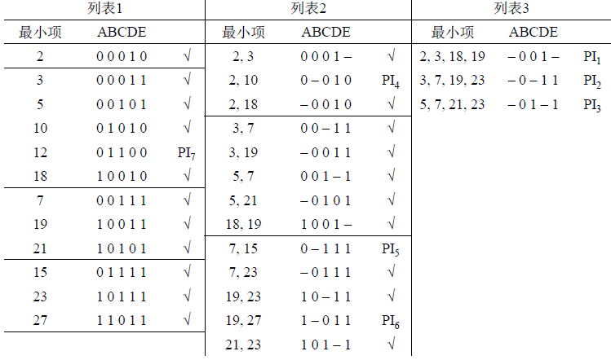
质蕴涵项

Slide 43
质蕴涵项表

Slide 44
最小化结果
最小化结果
f(A,B,C,D,E) = PI₁ + PI₄ + PI₅ + PI₆ + PI₇ OR
= PI₂ + PI₄ + PI₅ + PI₆ + PI₇
练习：f(a,b,c,d,e)=Σm(4,6,7,9,11,12,13,14,15,20,22,25,27,28,30)
+d(1,5,29,31)

Slide 45
定时冒险

Slide 46
定时冒险
门电路的稳态特性(Steady-state behavior)
门电路的瞬态特性(Transient behavior)
竞争(Race)：在电路中存在两（多）个输入端同时发生状态的转变。
冒险(Hazard)：同一输入信号由于在组合电路中存在不同的传输延时而导致了不正确的输出。可能出现尖峰/毛刺/闪烁(glitch)。
Notes:
逻辑电路的瞬态特性可能和稳态特性的预期不一致
由于电路延迟，输出端可能产生短脉冲，可能出现尖峰/毛刺/闪烁(glitch)。
输入信号经不同路径因而经历的延迟不同，若各输入信号的变化不能同时传递到输出级，就可能产生真值表以外的冒险信号。
一个信号，以两种形式出现在输出端，因传输时间不同，使二者某段时间不具有相应逻辑关系，造成错误输出，称为冒险或险象（ Hazard ）
竞争：门电路的两个输入端同时向相反的逻辑电平跳变。

Slide 47

定时冒险
电路延迟
冒险（hazard）
A
$$\overline{A}$$
A
F
F
尖峰

Slide 48


静态冒险
静态-1型冒险
静态-0型冒险
A
A
F
F
输出函数在一定条件下，
能简化成：
F = $\overline{A∙\overline{A}}=A+\overline{A}≡1$
输出函数在一定条件下，
能简化成：
F =$\overline{A+\overline{A}}=A∙\overline{A}$ $≡0$
主要存在于“与-或”
SOP电路中：
主要存在于“或-与”
POS电路中：

Slide 49
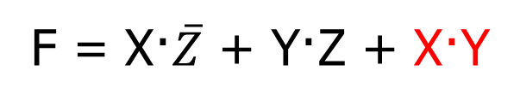
利用卡诺图发现静态冒险
XY
若卡诺图中，
圈与圈之间有相切现象，
则可能出现静态冒险。
00 01 11 10
Z
0
1 1
1
1 1
在什么条件下，可能出现静态冒险？
X=1，Y=1
消除冒险的方法：
添加一致项/冗余项 X·Y，覆盖相切的两个质蕴涵。
F = X·$\overline{Z}$ + Y·Z + X·Y

Slide 50
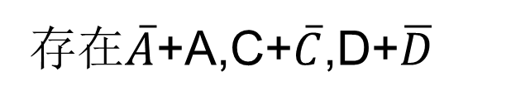
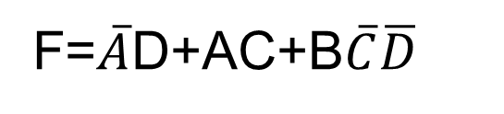
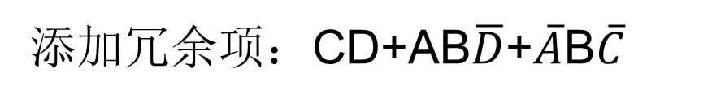
利用卡诺图发现静态冒险
AB
BC’D’
CD
00 01 11 10
00
01
11
10
1
1
A’D
1
1
AC
1
1
1
1
在什么条件下，可能出现静态冒险？
1
1
F=$\overline{A}$D+AC+B$\overline{C}\overline{D}$
存在$\overline{A}$+A,C+$\overline{C}$,D+$\overline{D}$
添加冗余项：CD+AB$\overline{D}$+$\overline{A}$B$\overline{C}$

Slide 51
消除竞争－冒险现象的方法
接入滤波电容
尖峰脉冲一般都很窄，输出端并接一个很小的滤波电容，足以将其幅度削弱到门电路的阈值电压以下。
A
&
Y₁
1
A
C_{f}
增加了输出电压波形的上升时间和下降时间，使波形变坏
不是一个好办法

Slide 52
消除竞争－冒险现象的方法
引入选通脉冲
A
A
A
&
Y₁
1
A
P
P
Y₁

Slide 53
组合逻辑设计实例1
例：设计一个监视交通信号灯工作状态的逻辑电路
正常工作状态
故障状态
1、进行逻辑抽象：
输入变量：红R 黄Y 绿G 三盏灯的状态
灯亮为1，不亮为0
输出变量：故障信号F
正常工作为0，发生故障为1

Slide 54
组合逻辑设计实例1
例：设计一个监视交通信号灯工作状态的逻辑电路
正常工作状态
真 值 表
R
Y
G
F
0 0 0
0 0 1
0 1 0
0 1 1
1 0 0
1 0 1
1 1 0
1 1 1
1
0
0
1
0
1
1
1
1、进行逻辑抽象：
输入变量：红R 黄Y 绿G 三盏灯的状态
灯亮为1，不亮为0
输出变量：故障信号F
正常工作为0，发生故障为1

Slide 55
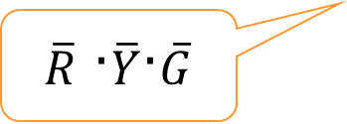
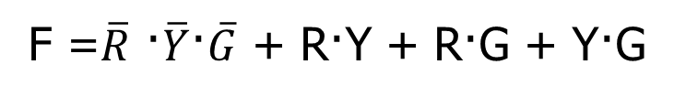
组合逻辑设计实例1
1、逻辑抽象
2、用门电路设计
写出逻辑函数式并化简
真 值 表
R
Y
G
F
R·Y
0 0 0
0 0 1
0 1 0
0 1 1
1 0 0
1 0 1
1 1 0
1 1 1
RY
1
0
0
1
0
1
1
1
00 01 11 10
G
0
1 1
$\overline{R}$ ·$\overline{Y}$·$\overline{G}$
1
1 1 1
Y·G
R·G
F =$\overline{R}$ ·$\overline{Y}$·$\overline{G}$ + R·Y + R·G + Y·G

Slide 56
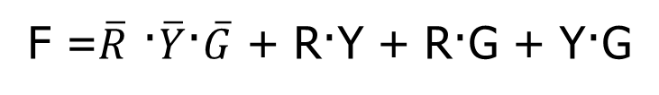
组合逻辑设计实例1
3、电路处理
F =$\overline{R}$ ·$\overline{Y}$·$\overline{G}$ + R·Y + R·G + Y·G
课堂练习：用与非门实现

Slide 57
组合电路设计实例2
练习：用与非门设计一输血与受血者血型关系检测电路
用A、B两个变量的4种组合表示献血者的血型
用A₁、B₁两个变量的4种组合表示受血者的血型
输出变量F表示两者之间的关系是否符合配合原则
血型配合原则
O
O
献
A
B
A₁
B₁
A
A
0
0
0
0
B
B
1
0
1
0
0
1
0
1
AB
AB
1
1
1
1
Notes:
可请同学到黑板上完成

Slide 58
组合电路设计实例2
AB
A
B
A₁
B₁
A₁B₁
00 01 11 10
00
01
11
10
1
1
1
1
1
1
1
1
1
Notes:
可请同学到黑板上完成卡诺图化简

Slide 59
组合电路设计实例2
用与非门实现电路
A
B
A₁
F
B₁

Slide 60
加法器设计
真值表:
A1 A0 B1 B0 C1 S1 S0
0 0 0 0 0 0 0
0 0 0 1 0 0 1
0 0 1 0 0 1 0
0 0 1 1 0 1 1
0 1 0 0 0 0 1
0 1 0 1 0 1 0
0 1 1 0 0 1 1
0 1 1 1 1 0 0
1 0 0 0 0 1 0
1 0 0 1 0 1 1
1 0 1 0 1 0 0
1 0 1 1 1 0 1
1 1 0 0 0 1 1
1 1 0 1 1 0 0
1 1 1 0 1 0 1
1 1 1 1 1 1 0
写出计算两个2-bit二进制数(A₁A₀)₂和(B₁B₀)₂的和，产生结果(S₁S₀)₂和进为C₁。
A₁A₀
+ B₁B₀
C₁S₁S₀

Slide 61
加法器设计
逻辑表达式
S₀ =
S₁ =
C₁ =
化简后的表达式
S₀ =
S₁ =
C₁ =

Slide 62
组合逻辑电路设计示例4
例： 在宿舍内只有一盏灯，但有三张床。现在要在每张床的床头各安装一只开关，它能独立地控制这盏的开关。要求用最少的门电路设计此电路。
解：第一步： 逻辑抽象
分析：将开关作为——输入变量：S₁、S₂、S₃
控制灯电路为——输出变量：F
变量赋值： 开关按下为“1”，开关弹起为“0”
输出灯亮为“1” ，灯暗为“0”
真值表：
S₃ | S₂ | S₁ | F
0 | 0 | 0 | 0
0 | 0 | 1 | 1
0 | 1 | 0 | 1
0 | 1 | 1 | 0
1 | 0 | 0 | 1
1 | 0 | 1 | 0
1 | 1 | 0 | 0
1 | 1 | 1 | 1
第二步：逻辑表达式

Slide 63
组合逻辑电路设计示例4
真值表：
第三步：化简
S₃ | S₂ | S₁ | F
0 | 0 | 0 | 0
0 | 0 | 1 | 1
0 | 1 | 0 | 1
0 | 1 | 1 | 0
1 | 0 | 0 | 1
1 | 0 | 1 | 0
1 | 1 | 0 | 0
1 | 1 | 1 | 1
S₂ S₁
S₃
00 01 11 10
01
1
1
1
1
已经最简

Slide 64
组合逻辑电路设计示例4
第四步：画出逻辑电路连接图
是否最少门?
Notes:
手动化简为异或门，使用logisim现场设计，并测试结果。

Slide 65
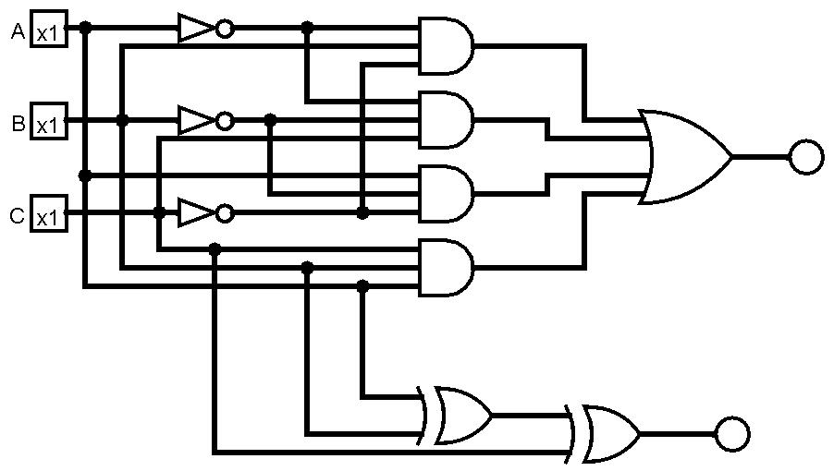
组合逻辑电路设计示例4

Slide 66
本章主要内容
组合电路的分析与综合
组合逻辑化简
代数法
卡诺图
QM
冒险检测与消除

Slide 67
组合电路设计
两位二进制减法（真值表）
4选1多路选择电路
3-8译码电路
4输入奇偶检测电路

